Slide 1







チームを組んで、
平均歩数を競う！
全国土木建築
国民健康保険組合
歩くだけで社会貢献！
ポイントで被災者支援！
チーム名の後に「＠募金」をプラス ※希望するチームのみ
エントリー期間
10.1（月）- 10.31（水）
※エントリー期間中にチームを組まないと
イベントに参加できません
^{イベント期間} 11.1（木）- 11.30（金）
スマホやパソコンから気軽に仲間と楽しめる!
まだKenCoMに登録してない方
すでにKenCoMに登録している方
まずはKenCoMに登録!
アプリもダウンロード!
さっそく「みんなで歩活」に エントリーしましょう！
10.1 からエントリー開始！
歩活の参加方法・楽しみ方は裏面をチェック !

Slide 2






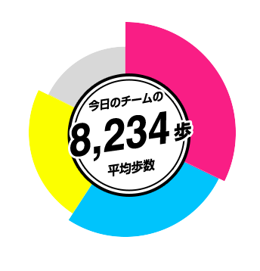



あ る か つ
歩活（あるかつ）は、日常の生活に「歩く」をプラスする活動のことです。 歩くことは、メタボや生活習慣病の予防だけでなく、骨太効果、リラックス効果など様々な効能があるといわれています。エレベーターをやめて階段にしてみたり、一駅手前で電車を降りてみたり。日々のちょっとした心がけでできる「歩活」を一緒に始めましょう！
みんなで”歩活”
はじめよう！
あるかつ
みんなで歩活の参加方法
1
2
3
KenCoMに
ログイン
歩活ページに
アクセス
スマホはこちらから アクセス！
歩活にエントリー
チーム作成・加入
ケンコム 検索
みんなで歩活に参加するにはKenCoMに
登録・ログインをしている必要があります。
歩活に
エントリー
歩活にエントリーしたらチームを作るか、
好きなチームに入りましょう
あるかつ
みんなで歩活の楽しみ方
チームメンバーと
コメント機能で
チームで上位入賞を
楽しもう！
コミュニケーション ！
目指そう！
同じチームのメンバーと、自分の歩数が比較できる！ みんなの歩いた歩数はどれくらい？
チームで目標を決めて楽しもう！
同じチームのメンバーとコメントで励ましあおう！
1人では続かないウォーキングも、
仲間となら続くかも！？
チーム・個人ランキングが毎日更新される！
ライバルチームはどれくらい歩いているか、
日々チェックしてみましょう！
「みんなでゴール！賞どけんポイントプラス」
平均歩数8,000歩以上を達成したチームのメンバー全員にどけんポイントをプレゼント！
チーム人数 2～4名の場合 どけんポイント300pt
チーム人数 5～10名の場合 どけんポイント500pt（チーム人数は5名以上がお得！）
西日本豪雨等の災害被災者支援について
（希望するチームのみ）
被災者支援にご賛同いただける方は、チーム名の後に「＠募金」と入力のうえチームを
作成するか、「＠募金」と記載されたチームに加入してください。
チーム平均歩数8,000歩以上を達成すると、
メンバー全員分の「みんなでゴール！賞どけんポイントプラス」を組合が取りまとめ、
「国内義援金」として日本赤十字社を通じ被災者へお届けします。
（１pt＝１円に換算） チーム名の作成例：八重洲建設土木部チーム＠募金 ※文字数制限15文字以内
アプリでKenCoMに簡単登録 自動歩数記録で歩活をもっと楽しく
iOS版 利用環境 : iPhone5s、iOS 8.0以上
Android版 利用環境 : Android 4.1 以上
KenCoMは全国土木建築国民健康保険組合から
業務委託を受けたDeSCヘルスケア株式会社が
運営しております。

